Slide 1
IPAF GLOBAL SAFETY REPORT

Slide 2
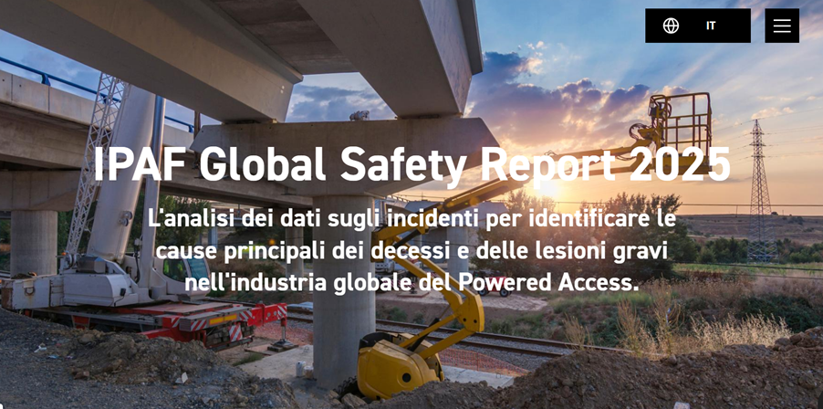

Slide 3
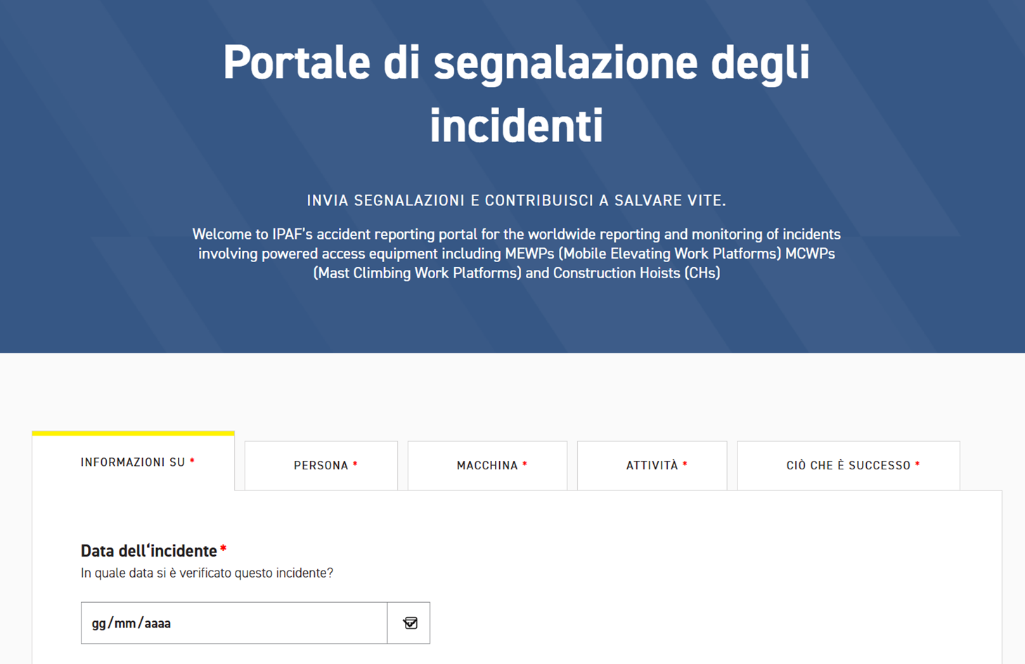
Il progetto nasce da una convinzione molto chiara
La sicurezza non può basarsi esclusivamente su percezioni, ma deve essere costruita attraverso
dati concreti
analisi strutturate
diffusione della conoscenza.
Dal 2012 IPAF ha sviluppato un sistema internazionale di raccolta dati tramite il PORTALE SEGNALAZIONE INCIDENTI, una piattaforma globale che consente a membri, aziende e operatori di segnalare incidenti e near miss, contribuendo alla creazione di un database unico a livello mondiale.
L’obiettivo del progetto è duplice:
individuare trend, cause ricorrenti e aree di rischio;
trasformare queste informazioni in strumenti concreti di prevenzione, formazione, sensibilizzazione e sviluppo tecnico.
Notes:
I dati raccolti vengono infatti utilizzati per aggiornare programmi formativi, sviluppare linee guida tecniche, indirizzare campagne internazionali di sicurezza e supportare l’evoluzione degli standard di settore.

Slide 4
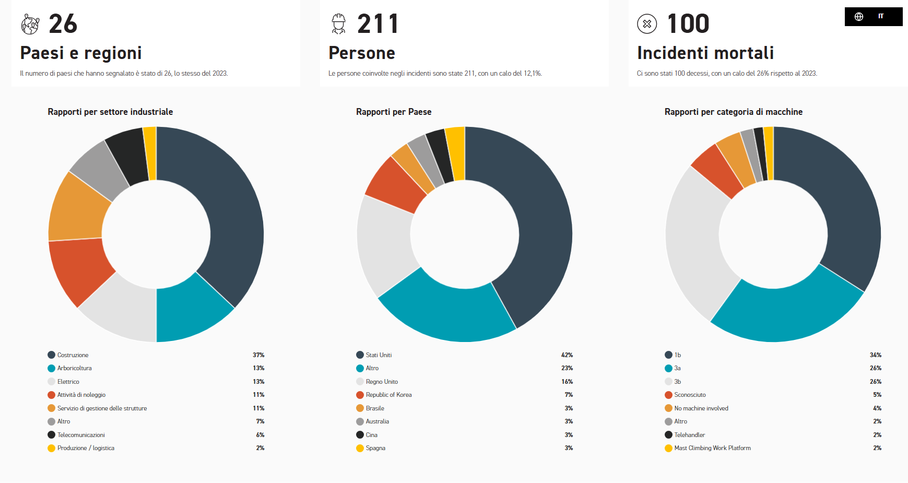
Dal 2025 il Global Safety Report è in formato digitale e interattivo
Notes:
L’edizione 2025 del, permette infatti di filtrare e analizzare i dati per area geografica, tipologia di macchina, settore industriale, tipologia di incidente e dinamica dell’evento, migliorando accessibilità, fruibilità e capacità di lettura dei trend emergenti.

Slide 5
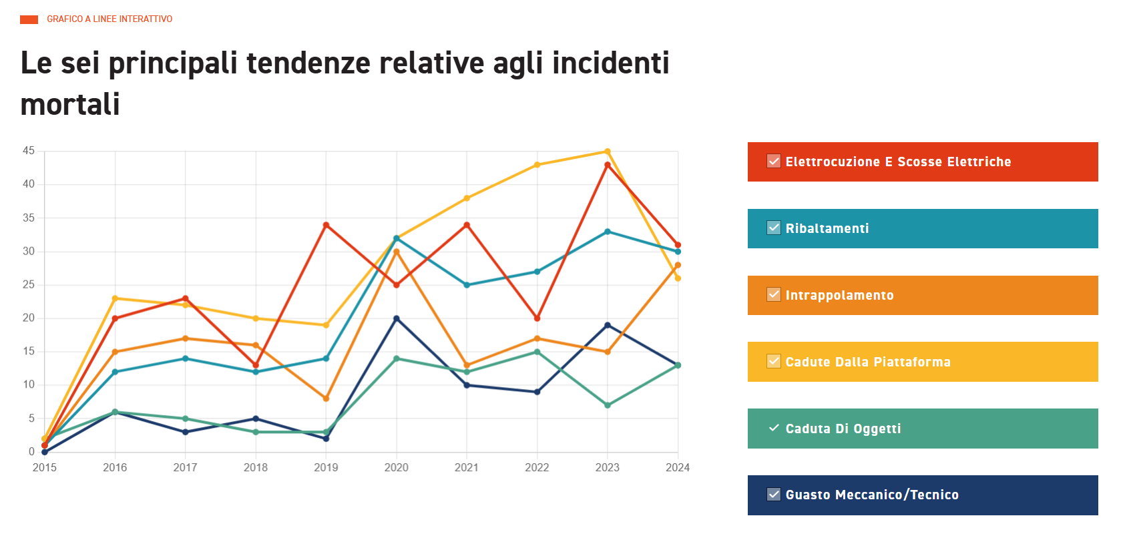

Slide 6




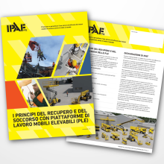

Le evidenze emerse dal sistema di reporting hanno infatti portato allo sviluppo di campagne globali dedicate ai principali fattori di rischio, tra cui:
schiacciamento ed intrappolamento;
cadute dalla piattaforma;
elettrocuzione;
ribaltamenti delle PLE;
verifiche e controlli delle macchine (“Check It!”);
valutazione delle condizioni del terreno (“Stop Overturns! Safety Starts on the Ground!”).
Notes:
I dati raccolti vengono infatti utilizzati per aggiornare programmi formativi, sviluppare linee guida tecniche, indirizzare campagne internazionali di sicurezza e supportare l’evoluzione degli standard di settore.

Slide 7
In conclusione
Attraverso il Global Safety Report, IPAF ha trasformato la raccolta dati in uno strumento operativo globale di prevenzione, contribuendo concretamente allo sviluppo di ambienti di lavoro più sicuri e alla diffusione di una cultura della sicurezza condivisa a livello internazionale.
Grazie dell’attenzione
#safetyfirst
maurizio.quaranta@ipaf.org

